Slide 1
6. ВЕЖБА
OДНОСИ ИСХРАНЕ

Slide 2
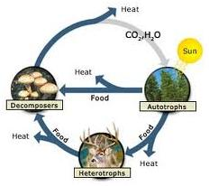
ТИПОВИ ИСХРАНЕ
Кроз односе исхране у оквиру екосистема се остварује најприснија повезаност међу члановима сваке животне заједнице.
Жива бића су отворени системи, и између њих и околне средине се непрекидно размењује материја и енергија.
Процесом исхране организми задовољавају своје потребе за стварањем
сопствене материје и
обнављање материје и
утрошене енергије у
животним процесима.
ТОПЛОТА
СУНЦЕ
ТОПЛОТА
ХРАНА
РАЗЛАГАЧИ
ПРОИЗВОЂАЧИ
ТОПЛОТА
ХРАНА
ХРАНА
ТОПЛОТА
РАЗЛАГАЧИ

Slide 3
ТИПОВИ ИСХРАНЕ
Биљке и неке бактерије су једино способне да користе непосредно неорганске материје и да из њих изграђују органска једињења, која затим користе као извор енергије за животне процесе и као материјал за своје биосинтезе.
Фотосинтеза!
Бактерије!!!
Неорганска материја:
Вода -H₂O,
угљен-диоксид -CО₂,
јони соли: нитрати -NO₂, сулфати -SO₄, фосфати -PO₄, хлориди,
калцијум -Ca, магнезијум -Mg, гвожђе -Fe, калијум -K, натријум -Na, микроелементи (Мn, Cu, Mo,...)
Органска материја:
Молекули базирани на ланцима угљеника:
Прости шећери ►угљени хидрати,
Аминокиселине ►протеини,
Масне киселине ►
липиди,
Нуклеотиди ► ДНК, РНК
Неорганска материја:
►►
►►►
Бактерије!!!
Фотосинтеза!
Земљиште
Земљиште
Биљке►► Остала жива бића

Slide 4
ТИПОВИ ИСХРАНЕ
Биљке, алге и неке бактерије су по типу исхране аутотрофни организми јер у процесу фотосинтезе производе самостално храну, за себе и остали живи свет.
Сви остали организми, животиње, гљиве и неке бактерије, су хетеротрофни организми по начину исхране, јер користе готову органску храну коју производе биљке.
АУТОТРОФИ
ХЕТЕРОТРОФИ
ПРОИЗВОЂАЧИ:
БИЉКЕ
НЕКЕ БАКТЕРИЈЕ
ПОТРОШАЧИ:
ЖИВОТИЊЕ
РАЗЛАГАЧИ:
ГЉИВЕ
НЕКЕ БАКТЕРИЈЕ

Slide 5
ТИПОВИ ИСХРАНЕ
Кроз процес фотосинтезе уз помоћ хлорофила, сунчева енергија се трансформише и уграђује у храну, претварајући је у потенцијалну хемијску енергију.
6Н₂О + 6СО₂ → С₆Н₁₂О₆ + 6О₂
Вода + угљен-диоксид → шећер + кисеоник

Slide 6
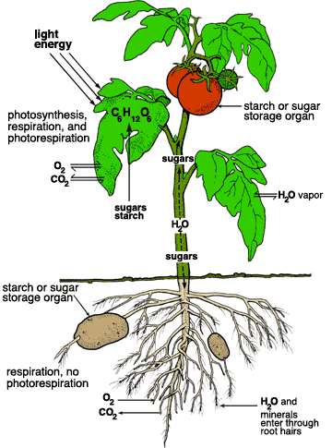
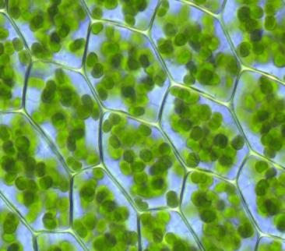
ФОТОСИНТЕЗА
СУНЧЕВА ЕНЕРГИЈА
Фотосинтеза се одвија у зеленим деловима биљака, алги и у неким бактеријама.
Ћелије у зеленим деловима садрже органеле хлоропласте у којима је пигмент хлорофил
ПЛОД КАО РЕЗЕРВОАР СКРОБА ИЛИ ШЕЋЕРА
ФОТОСИНТЕЗА И ДИСАЊЕ
ШЕЋЕРИ
ИСПАРАВАЊЕ
ШЕЋЕРИ
СКРОБ
ШЕЋЕРИ
КРТОЛА КАО РЕЗЕРВОАР СКРОБА ИЛИ ШЕЋЕРА
ДИСАЊЕ
ВОДА И МИНЕРАЛИ УЛАЗЕ КРОЗ КОРЕНОВ СИСТЕМ

Slide 7
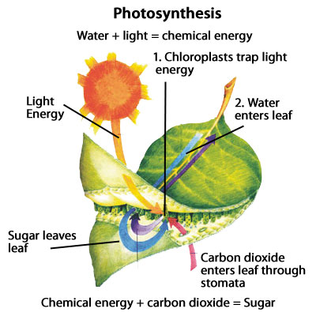
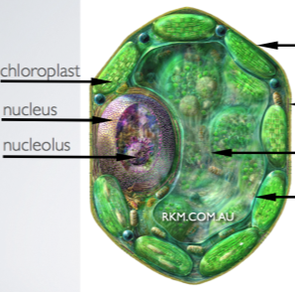
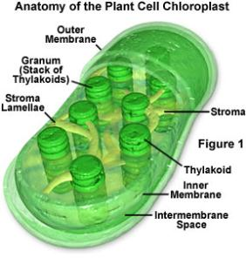
ФОТОСИНТЕЗА:
ВОДА + СВЕТЛОСТ = ХЕМИЈСКА ЕНЕРГИЈА
ХЛОРОПЛАСТИ ЗАРОБЉАВАЈУ ЕНЕРГИЈУ СУНЦА
ЕНЕРГИЈА СУНЦА
ВОДА УЛАЗИ У ЛИСТ
ХЛОРОПЛАСТ
ШЕЋЕР ИЗЛАЗИ ИЗ ЛИСТА
УГЉЕН ДИОКСИД УЛАЗИ У ЛИСТ КРОЗ СТОМЕ
ХЕМИЈСКА ЕНЕРГИЈА + УГЉЕН ДИОКСИД = ШЕЋЕР

Slide 8
ТИПОВИ ИСХРАНЕ
Међу животињским организмима је могуће разликовати три основна типа исхране:
биљоједи (фитофаги) су животињске врсте који се хране биљкама или њиховим деловима;
месоједи (зоофаги) се хране на рачун других животиња;
сапрофаги су група животињских организама који се хране остацима угинулих биљака и животиња.

Slide 9
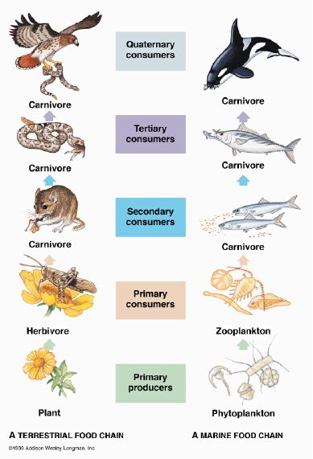
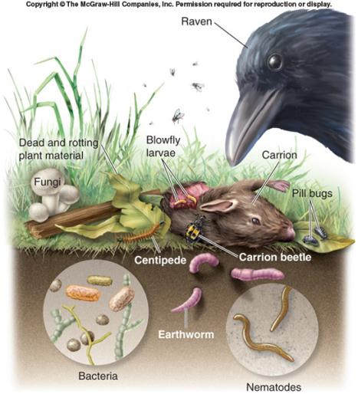
ТИПОВИ ИСХРАНЕ ТРОФИЧКИ НИВОИ
КВАРТЕРНЕРНИ ПОТРОШАЧИ
МЕСОЈЕД
МЕСОЈЕД
ТЕРЦИЈЕРНИ ПОТРОШАЧИ
РАЗЛАГАЧИ
ГАВРАН
МЕСОЈЕД
МЕСОЈЕД
СЕКУНДАРНИ ПОТРОШАЧИ
УГИНУЛЕ И ТРУЛЕ БИЉКЕ
ЛАРВЕ МУВЕ
МЕСОЈЕД
МЕСОЈЕД
ЛЕШ
ГЉИВЕ
МОКРИЦЕ
ПРИМАРНИ ПОТРОШАЧИ
БИЉОЈЕД
ЗООПЛАНКТОН БИЉОЈЕД
СТОНОГА
ПРИМАРНИ ПРОИЗВОЂАЧИ
КИШНА ГЛИСТА
БИЉКА
ФИТОПЛАНКТОН
ЛАНАЦ ИСХРАНЕ НА КОПНУ
ЛАНАЦ ИСХРАНЕ У ОКЕАНУ

Slide 10
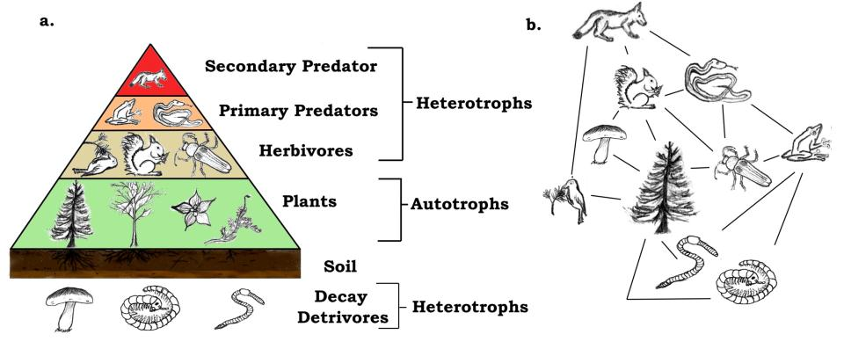
ТИПОВИ ИСХРАНЕ ТРОФИЧКИ НИВОИ
Месоједи
Месоједи
Хетеротрофи
Биљоједи
Биљке
Аутотрофи
Земљиште
Сапрофаги
Хетеротрофи

Slide 11
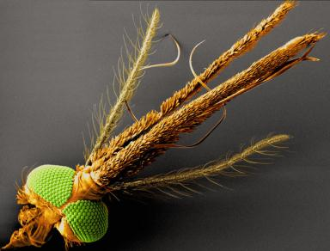
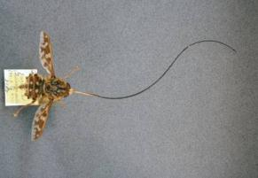
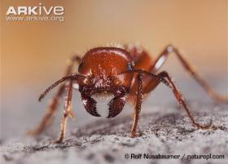
СПЕЦИЈАЛИЗАЦИЈА ИСХРАНЕ
Животна средина пружа разноврсну храну. Избор хране као начин њеног коришћења код већине животињских организама је у већој или мањој мери резултат специјализације исхране организама која је праћена посебним морфолошким и физиолошким прилагођеностима.
На пример, биљне и штитасте ваши, као биљоједи потрошачи, хране се искључиво биљним соком који сишу. Њихов усни апарат је прилагођен на ту врсту исхране.
Неки други инсекти се хране чврстом масом стабла, грана, други се хране свежим листом.

Slide 12
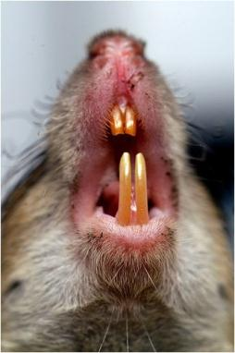
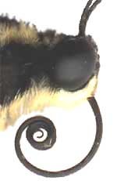
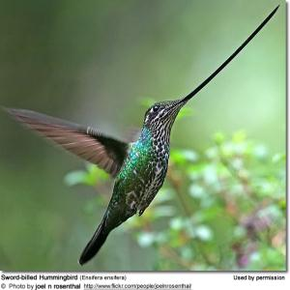
СПЕЦИЈАЛИЗАЦИЈА ИСХРАНЕ
Многи биљоједи инсекти, птице и сисари користе у исхрани плодове и семење.
Неке птице и инсекти су потрошачи полена и нектара, а животиње које живе у земљи као храну користе корење биљака.

Slide 13
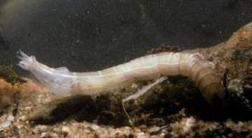
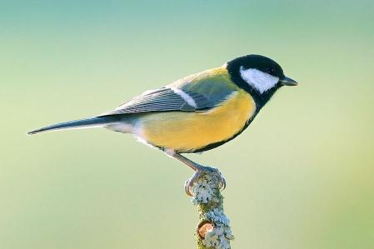
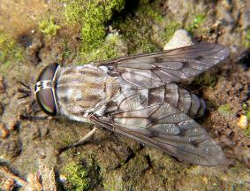
СПЕЦИЈАЛИЗАЦИЈА ИСХРАНЕ
Код многих животињских врста начин исхране се мења са годишњим добом, са ступњем развића и узрастом – на пример различити стадијуми развића инсеката – ларве, одрасли.
Велика сеница: лети једе инсекте, пужеве, пауке; у сезони парења једе гусенице богате протеинима, у јесен и зиму храни се зрневљем и бобицама, а када је мањак хране, чак постаје и грабљивица и храни се слепим мишевима или врапцима
Коњска мува: ларва се храни у води ситним бескичмењацима а одрасла мува – мужјак се храни поленом и нектаром, а женка треба оброк крви да би излегла јаја

Slide 14
ЛАНЦИ ИСХРАНЕ
Сви чланови једне животне заједнице су ланцем исхране чврсто међу собом повезани, и то све категорије чланова ланца исхране, произвођачи, потрошачи и разлагачи.
Чланови једне категорије се хране члановима друге категорије организама.
Почетни, полазни члан тога низа су произвођачи, зелене биљке или бактерије, којима се хране многобројни потрошачи.
Након угинућа биљака или животиња, у ланцу се појављују разлагачи (гљиве и бактерије), који разлажу органску материју до неорганске

Slide 15
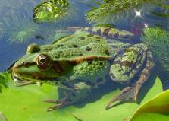
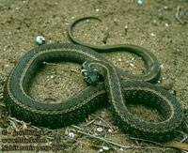
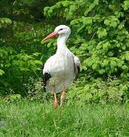
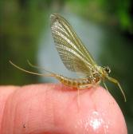
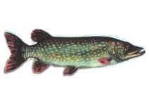
ЛАНЦИ ИСХРАНЕ
Примери ланца исхране ( 4-6 чланова ) у језерској животној заједници :
Жаба Локвањ Барска змија
Рода Штука Мушица
____________>___________ >____________ > ____________ > ___________>___________

Slide 16
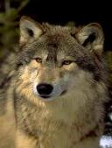
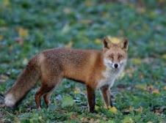
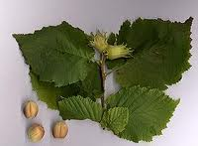
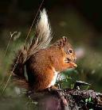
ЛАНЦИ ИСХРАНЕ
Пример ланца исхране у шумској заједници:
____________>___________ >____________ > ____________
Ланци исхране на ливади:
____________>___________ >____________ > ____________ > __________

Slide 17
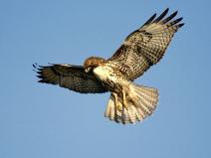
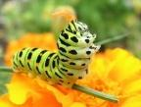
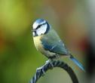
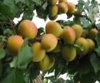
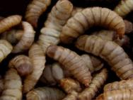
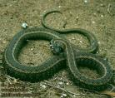
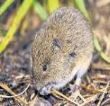
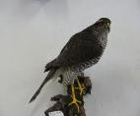
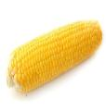
ЛАНЦИ ИСХРАНЕ
Ланци исхране у воћњаку:
Ланци исхране на њиви:

Slide 18
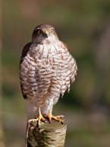
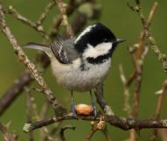
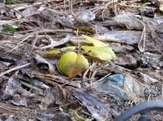
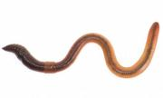
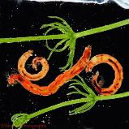
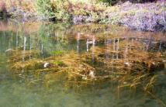
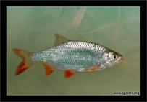
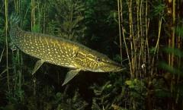
У животној заједници је велик број врста који се хране остацима угинулих биљка па ланац исхране не мора увек почети живом зеленом биљком. Свака врста од тих биљоједа улази у састав одређеног ланца исхране, на пример
Остаци биљака ► кишна глиста ► птица певачица ► кобац
Остаци биљака ► ларва мушице хиронимус ►риба црвенперка ► штука

Slide 19
ЛАНЦИ ИСХРАНЕ
Проучавајући и анализирајући животне заједнице открива се велики број најразличитијих ланаца исхране. Сви ти ланци исхране су испреплетани и зависни једни од других.
У животној заједници велика већина чланова се не ограничава само на једну једину врсту исхране. То значи да они нужно учествују у већем броју ланца исхране. Уз све то треба узети у обзир да већи број врста животиња мења свој режим исхране са ступњем развића, узрастом, годишњим добом, као и количином хране којом располаже средина у којој живи.
На тај начин се ланци исхране у животној заједници међусобно повезују, укрштају, преплићу, што указује на сложеност односа међу члановима.

Slide 20
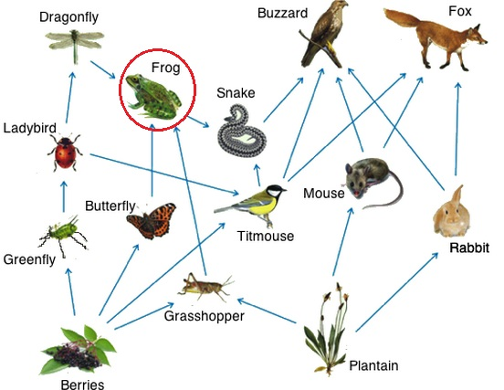
Вилин коњиц
Јастреб
Лисица
жаба
Змија
буба мара
Лептир
Миш
Биљна ваш
Сеница
Зец
Скакавац
Биљкака
Биљка

Slide 21
У животној заједници од једне исте врсте произвођача може поћи и већи број ланаца исхране у различитим правцима.
Ланац исхране који полази од кишне глисте :
РОВЧИЦА
ИНСЕКТ БАУЉАР
ПТИЦА ГРАБЉИВИЦА
КРТИЦА
КИШНА ГЛИСТА
КОС
ПТИЦА ГРАБЉИВИЦА
СЛЕПИЋ
ЈЕЖ

Slide 22
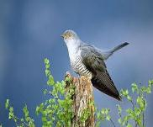
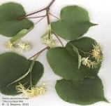
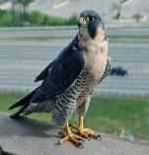
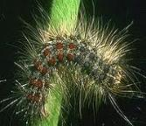
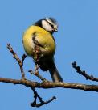
ЛАНЦИ ИСХРАНЕ
Пример ланца исхране у биоценози шума:
____________>___________ >____________ > ____________
Пример ланца исхране у биоценози воћњака:
____________>___________ >____________ > ____________ > __________

Slide 23
Паразити са својим специфичним начином исхране могу учествовати као нормални чланови предаторског ланца исхране. Ланац исхране је тада мешовитог типа јер поред члана месоједа садржи и чланове паразита;
Ланац исхране који полази од паразита (биљне ваши):
Птица певачица
Стонога
Птица грабљивица
Детлић
Мрав
Биљна
ваш
Буба мара
Паук
Птица певачица
Ларве муве syrphidae
Птица певачица

Slide 24
ЕКОЛОШКЕ ПИРАМИДЕ
У ланцима исхране у екосистему постоје законитости у погледу броја јединки на сваком трофичком нивоу (пирамида бројева), величине или биомасе јединки и количине енергије која протиче кроз сваки трофички ниво.
Ове законитости су представљене такозваним еколошким пирамидама
На дну пирамиде су увек примарни произвођачи (биљке или бактерије или алге)

Slide 25
Величински односи чланова ланаца исхране
Ако се поређају по величини раста узастопни чланови једног ланца исхране (од биљоједа до крајњег месоједа), завршни члан је најкрупнији.
За животиње месоједе, величина плена којим се храни више или мање је ограничена а уз то је плен покретан и способан да се брани. Мачка не би била у стању да савлада јелена, паук крсташ не би у својој мрежи могао ухватити птицу.

Slide 26
Величински односи чланова ланаца исхране
Плен не сме бити ни сувише ситан:
лав хранећи се мишевима не би могао задовољити свој апетит, а ни птице грабљивице хранећи се пауцима.
Количина хране која је потребна у јединици времена и утрошак енергије за њено хватање би био веома велик.
Природа се постарала да постоји одређен оптимум, да зависно од величине предатора (грабљивице) буде и величина и облик плена.

Slide 27
Величински односи чланова ланаца исхране
Постојеће разлике у величини плена и предатора је један од услова постојања ланца исхране а истовремено те разлике условљавају да број чланова једног ланца исхране не може бити већи од 6-7 чланова. Ово је правило о величинским односима грабљивица (предатора) и плена и није без изузетака.
Угинули остаци биљака
Бактерије
Амебе
Грабљиве нематоде
(црви)
Инсекти који се хране нематодама
Птице певачице
Птице грабљивице

Slide 28
Величински односи чланова ланаца исхране
Веома често неким животињама величина, истрајност или специјалне способности могу помоћи да савладају већи плен. Вуци у чопору лако савладају далеко крупнијег јелена.
Афрички путујући мрави у ројевима од више милиона јединки су опасни чак и за крупније сисаре.
Неки крупни сисари, као безуби кит, се хране зоопланктоном, ситним пленом; несразмерно својој величини, мравојед који се храни мравима.
Плави кит од 100 тона се храни искључиво рачићима величине 2 см

Slide 29
Бројни односи међу члановима ланца исхране
У једном ланцу исхране највећи је број јединки почетних чланова ланаца а најмањи број завршних чланова.
У шумској заједници највећи је број биљних ваши и других биљоједних инсеката. Њихова маса је и поред великог броја неупоредиво мања од масе биљака којима се хране. Много је мањи број јединки паукова који се хране биљним вашима, још је мањи број птица певачица који се хране пауцима, а број грабљивица који су завршни члан ланца је ограничен
Ови односи се представљају пирамидом бројева или
пирамидом маса

Slide 30
Бројни однос међу члановима ланца исхране
Овај бројни однос између чланова ланца исхране је означен као пирамида бројева ( Елтон 1927 ) –
„сваки предходни члан у ланцу својом бројношћу обезбеђује опстанак следећег члана чији број јединки нужно мора бити мањи.“

Slide 31
Бројни однос међу члановима ланца исхране
У пирамиди биомасе чланови ланца исхране се не представљају бројем јединки него њиховом укупном биомасом, чиме се боље изражавају квантитативни (количински) односи између њих.
Пирамида биомасе не показује којом се брзином у оквиру ланца исхране органска материја ствара и троши.
Стварне квантитативне односе
између чланова ланца је
могуће утврдити кроз
пирамиду енергије (изражава
количину енергије која у
Јединици времена протиче
кроз сваки трофички ступањ).
Пирамида биомасе у копненом екосистему

Slide 32
Бројни однос међу члановима ланца исхране
Очигледно се може закључити да постоји веза између бројног односа израженог пирамидом бројева и величинског односа између чланова ланца исхране. У животној заједници ситнији организми показују већи потенцијал размножавања и већу бројну густину од крупнијих организама.
Различите животињске врсте, груписане по величини пораста, изградиће својом бројношћу једники пирамиду бројева, без обзира на односе исхране међу њима.
Мишица рађа 84 младунца годишње
Пример: лавица рађа
2 - 4 младунца

Slide 33
Бројни однос међу члановима ланца исхране
У паразитском ланцу исхране су изврнути величински и бројни односи тј. пирамида бројева је изврнута.
На пример, буве које живе као ектопаразити на сисарима су многобројније на
једном домаћину а у свакој
буви може живети хиљаде
других паразита.
ХИПЕРПАРАЗИТИ
ПАРАЗИТИ
БИЉОЈЕДИ
ПРОИЗВОЂАЧИ
ИЗВРНУТА ПИРАМИДА БРОЈЕВА

